Slide 1

Servicio Nacional De Aprendizaje SENA
Centro De Electricidad Electrónica y Telecomunicaciones.
Análisis y Desarrollo de Sistema de Información
Bogotá D.C. 2021

Slide 2
Integrantes: Juan Camilo Rojas Rojas Justin Jarnol Garzón Cardenas Jairo Styp Rodriguez Patiño Juan David Mercado Torres
Instructor: RICARDO AUGUSTO CASTELBLANCO SEPULVEDA

Slide 3


Sistema Organizacional Educativo.
SOE

Slide 4

Sistema Organizacional Educativo SOE
Antecedentes:
En los últimos años con la evolución y desarrollo de la tecnología la educación se ha visto en una constante virtualización, con el hecho del crecimiento del internet y el abandono de los libros, los colegios e instituciones universitarias se han basado en utilizar distintas plataformas virtuales para la realización de las actividades y trabajos propuestos, muchas de estas siendo deficientes, hoy en día, en donde el mundo se ve envuelto en una pandemia y los estudiantes no asisten presencialmente, el crecimiento abrupto de dichas plataformas fue inevitable, a si la deficiencia de estas salió a la luz.

Slide 5
Sistema Organizacional Educativo SOE
Las diferentes plataformas tienen un solo enfoque educativo, limitando el dinamismo en la comunicación institución estudiante, a diferencia de estas no hay alguna que tenga un enfoque general y comparta diferentes ámbitos educativos.

Slide 6
Sistema Organizacional Educativo SOE
Planteamiento problema:
¿Cómo las instituciones manejan la información académica y personal de los estudiantes, profesores y secretaría para su visualización y uso mediante las plataformas virtuales en tiempos de pandemia y digitalización?

Slide 7
Sistema Organizacional Educativo SOE
Justificación:
SOE permitirá obtener una administración de datos eficiente y sencilla la cual gestionará diferentes ámbitos del espacio estudiantil, donde profesores, estudiantes y directivos podrán ver y administrar dicha información, como lo es horarios, matriculas, información pública, circulares informativas, eventos especiales, etc. Está en una base de datos estable con buen rendimiento, donde exista registro de usuarios e inicios correspondientes para cada participante, con los distintos accesos de información.

Slide 8
Sistema Organizacional Educativo SOE
Alcance del proyecto:
Poder completar la población total de la institución Ciudadela Educativa de Bosa, teniendo en cuenta los estudiantes de los grados de primaria y secundaria, hasta educación media, esto en lo jornada de la mañana, los cuales son aproximadamente 4000 estudiantes, de esta manera se busca que esta cantidad de estudiantes están interactuando con SOE.

Slide 9
Sistema Organizacional Educativo SOE
Objetivo General:
Brindar un servicio de manejo de datos para la institución educativa Ciudadela Educativa de Bosa, el cual facilite la gestión, recolección y organización de datos de forma dinámica, a través de una plataforma web privada para los integrantes de una institución, ya sean estudiantes, profesores y directivos.

Slide 10
Sistema Organizacional Educativo SOE
Objetivos Específicos:
Proporcionar información verídica, segura, mediante el cifrado y respaldo de la información.
Estructurar de forma eficaz, sencilla y dinámica la forma en que se brinda la información mediante la utilización de funciones interactivas.
Brindar información específica dependiendo de la función del usuario, basándose en los diferentes cargos de la institución, por medio de un sistema de registro e inicio de sesión.

Slide 11
Sistema Organizacional Educativo SOE
Objetivos Específicos:
Presentar una interfaz amigable para el usuario.
Emitir control de horario de clases. / Gestionar horario de clases
Visualizar matrículas educativas de forma clara y efectiva.

Slide 12
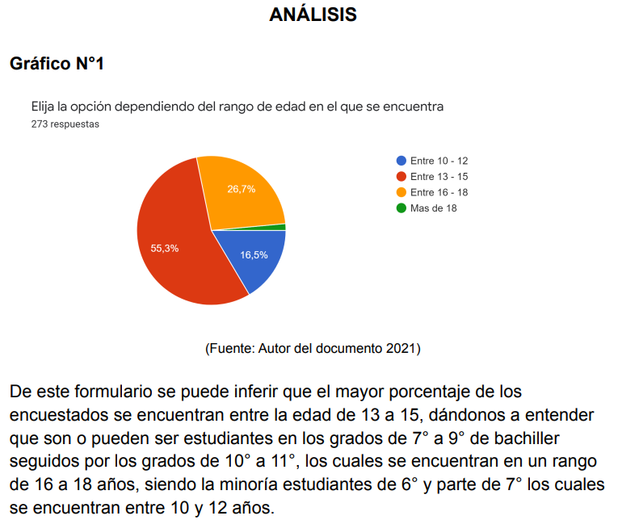
Sistema Organizacional Educativo SOE
Levantamiento de Información:
https://docs.google.com/document/d/1XGL_AVxF3KaETeXnw3GAsRBHMyn9g89ZFS9OyNxZ7xY/edit?usp=sharing

Slide 13


